Slide 1
Introducción a php
Curso: Desarrollo web con php

Slide 2
¿Qué es PHP?
PHP (acrónimo de Hypertext Preprocessor - Preprocesador de Hipertexto) es un lenguaje de programación interpretado usado normalmente para la creación de páginas web dinámicas.
Los lenguajes de programación para web, como PHP, se clasifican en dos categorías principales.
  Por ejemplo JavaScript es interpretado por el navegador directamente en la máquina del cliente.
  PHP pertenece a la categoría de los lenguajes ejecutados del lado del servidor.

Slide 3
¿Qué es PHP?
Cuando el cliente hace una petición al servidor para que le envíe una página web, el servidor ejecuta el intérprete de PHP. Éste procesa el script solicitado que generará el contenido de manera dinámica (por ejemplo obteniendo información de una base de datos). El resultado es enviado por el intérprete al servidor, quien a su vez se lo envía al cliente.

Slide 4
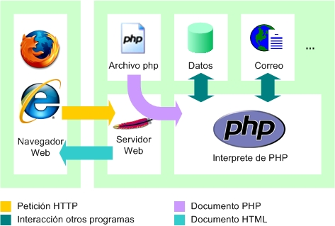
DIAGRAMA DE INTERACCIÓN DE PHP

Slide 5
Historia
PHP fue originalmente diseñado en Perl, seguidos por la escritura de un grupo de CGI binarios escritos en el lenguaje C por el programador danés-canadiense Rasmus Lerdorf en el año 1994 para mostrar su currículum vitae y guardar ciertos datos. El 8 de junio de 1995 fue publicado "Personal Home Page Tools" después de que Lerdorf lo combinara con su propio Form Interpreter para crear PHP/FI.

Slide 6
PHP 3
Dos programadores israelíes del Technion, Zeev Suraski y Andi Gutmans, reescribieron el analizador sintáctico (parser en inglés) en el año 1997 y crearon la base del PHP3, cambiando el nombre del lenguaje a la forma actual. Inmediatamente comenzaron experimentaciones públicas de PHP3 y fue publicado oficialmente en junio del 1998.
Para 1999, Suraski y Gutmans reescribieron el código de PHP, produciendo lo que hoy se conoce como Zend Engine o motor Zend, un portmanteau de los nombres de ambos, Zeev y Andi. También fundaron Zend Technologies en Ramat Gan, Israel.

Slide 7
PHP 4
En mayo de 2000 PHP 4 fue lanzado bajo el poder del motor Zend Engine 1.0. El día 13 de julio de 2007 se anunció que la versión 4 de PHP sería descontinuada , a pesar de lo anunciado se ha liberado una nueva versión con arreglos de seguridad, la 4.4.8 publicada el 13 de Enero del 2008.

Slide 8
PHP 5
El 13 de julio de 2004, fue lanzado PHP 5, utilizando el motor Zend Engine II (o Zend Engine 2). La versión más reciente de PHP es la 5.2.5 (8 de noviembre de 2007), que incluye todas las ventajas que provee el nuevo Zend Engine 2 como:
Mejor soporte para la Programación Orientada a Objetos, que en versiones anteriores era extremadamente rudimentario, con PHP Data Objects.
Mejoras de rendimiento.
Mejor soporte para MySQL con extensión completamente reescrita.
Mejor soporte a XML ( XPath, DOM, etc. ).
Soporte nativo para SQLite.
Soporte integrado para SOAP.
Iteradores de datos.
Manejo de excepciones.

Slide 9
PHP 6
Está previsto el lanzamiento en breve de la rama 6 de PHP, cuando se lance esta nueva versión, quedarán solo dos ramas activas en desarrollo (PHP 5 y 6) pues se ha comunicado que PHP 4 ha sido discontinuado desde el 13 de julio de 2007.
Las diferencias que encontraremos frente a PHP 5.* son:
Soportará el estándar de codificación Unicode.
Limpieza de funcionalidades obsoletas como register_globals, safe_mode...
PECL (repositorio para extensiones PHP).
Mejoras en orientación a objetos.

Slide 10
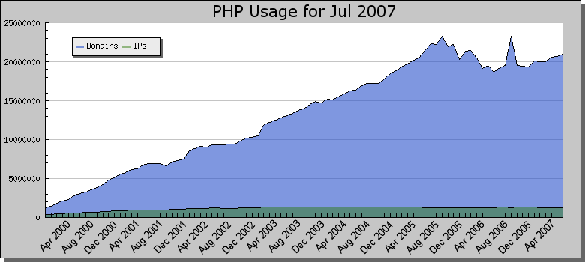
Historia
http://www.php.net/usage.php

Slide 11
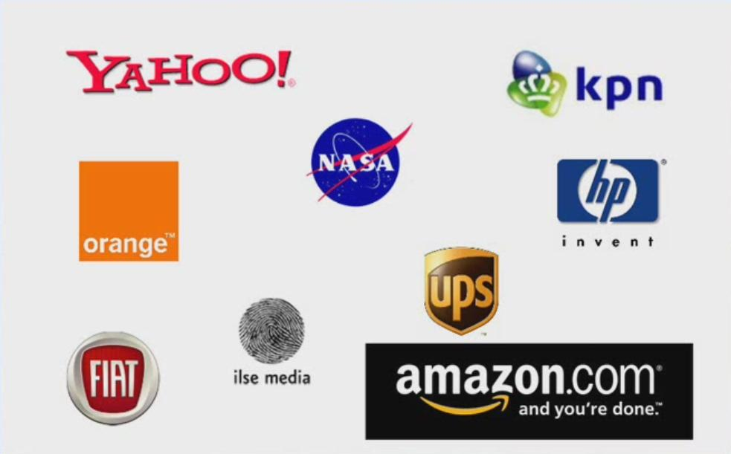
PHP y Empresas

Slide 12
Potencial de PHP
Es un lenguaje multiplataforma: UNIX (Linux, Mac OSX) y Windows.
Puede interactuar con los servidores de web más populares ya que existe en versión CGI, módulo para e ISAPI y Apache.
Permite la conexión a diferentes tipos de servidores de bases de datos tales como MySQL, Postgres, Oracle, ODBC, DB2, Microsoft SQL Server, Firebird y SQLite.
Diseñado para internet.
Fácil de Aprender (basado en C y Perl).
Amplia Documentación.
Libre.
Permite Técnicas de POO.
Gran Demanda Laboral.
No requiere definición de tipos de variables.

Slide 13
Herramientas que utilizaremos para programar en PHP
Apache.
PHP.
MySQL.
Dreamweaver.

Slide 14
Instalación de un Servidor Local

Slide 15
Instalación de un Servidor local
S.O. Windows: AppServ
S.O. Mac: MAMP
S.O. Multiplataforma: XAMPP (Linux, Mac, Windows, Solaris)

Slide 16
El APPSERV
Herramienta Open Source que facilita la instalación de Apache, MySQL y PHP en una sola herramienta.
  Apache: servidor web multiplataforma.
  Interprete de PHP.
  MySQL: motor de bases de datos, rápido y seguro.
  phpMyAdmin: interfaz gráfica de administración para MySQL.
http://www.appservnetwork.com

Slide 17
Apache Web Server
Apache es un servidor Web el cual posee la capacidad de proveer publicación de documentos html y php.
Multiplataforma (Windows NT/9x, Netware 5.x y superior, OS/2, Linux).
Soporta HTTP y HTTPS.
Es uno de los servidores web mas veloces.

Slide 18
¿Qué es MySQL?
Sistema de Gestión de BD.
Servidor multiusuario (puede atender a multitud de peticiones a la vez).
Usa SQL (estándar de consulta para BD).
Competidores: Posgre SQL, Microsoft SQL y Oracle.

Slide 19
El Interprete de PHP
PHP (acrónimo de Hypertext Preprocessor - Preprocesador de Hipertexto ).
Lenguaje interpretado de alto nivel.
Incrustado en páginas HTML.
Ejecutado del lado del servidor.

Slide 20
Practica
Realizar Practica#1: Instalación de Appserv

